Slide 1
Elementary С#
Делегаты
Чтобы стать хорошим программистом — нужно писать программы.
Сергей Артеменко
e-mail: streetsata@live.ru
skype: street_sata

Slide 2
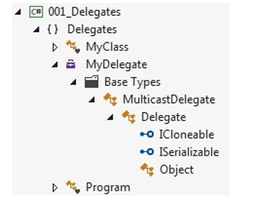
Delegates
Делегат (delegate) — это разновидность объектов которые содержат в себе указатели на методы.
Все делегаты, являются производными от абстрактного класса System.MulticastDelegate, который в свою очередь наследуется от абстрактного класса Delegate.

Slide 3
Сигнатура
Экземпляр делегата может ссылаться на любой статический метод или метод экземпляра – при условии, что сигнатура метода совпадает с сигнатурой делегата.
public delegate void MyDelegate(); // Создаем класс делегата. (1)
class Program
{
static void Main()
{
MyDelegate myDelegate = new MyDelegate(MyClass.Method); // Создаем экземпляр делегата. (2)
myDelegate.Invoke(); // Вызываем метод сообщенный с делегатом. (3)
myDelegate(); // Другой способ вызова метода сообщенного с делегатом. (3')
}
}

Slide 4
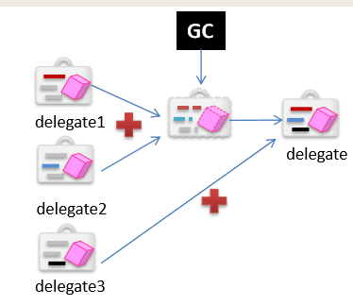
Комбинированные делегаты
MyDelegate myDelegate = null;
MyDelegate myDelegate1 = new MyDelegate(Method1);
MyDelegate myDelegate2 = new MyDelegate(Method2);
MyDelegate myDelegate3 = new MyDelegate(Method3);
// Комбинируем делегаты.
myDelegate = myDelegate1 + myDelegate2 + myDelegate3;

Slide 5
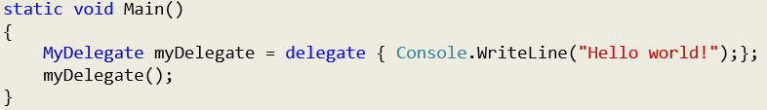
Анонимные методы
Анонимные методы – это оператор или выражение "inline", которое можно использовать каждый раз, когда ожидается тип делегата. Ее можно использовать для инициализации именованного делегата или подставить вместо типа именованного делегата в качестве параметра метода.
Создание анонимных методов является, по существу, способом передачи блока кода в качестве параметра делегата.

Slide 6
Лямбда-операторы
Во всех лямбда-выражениях используется лямбда-оператор =>, который читается как "переходит в". Левая часть лямбда-оператора определяет параметры ввода (если таковые имеются), а правая часть содержит выражение или блок оператора. Лямбда-выражение x => x * x читается как "x переходит в x, x раз".

Slide 7
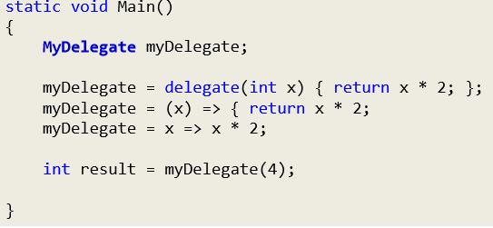
Лямбда-выражение
Лямбда-выражение — это анонимные методы, которая содержит выражения и операторы и может использоваться для создания делегатов.
Лямбда-Оператор - это много операторное лямбда-выражение. Лямбда-Выражение - это одно операторный лямбда-оператор.

Slide 8
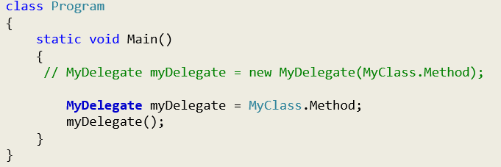
Техника предположения делегатов
Для упрощения записи, можно использовать технику предположения делегатов.

Slide 9
Правила использования
Следующие правила применимы к области действия переменной в лямбда-выражениях.
Захваченная переменная не будет уничтожена сборщиком мусора до тех пор, пока делегат, который на нее ссылается, не выйдет за границы области.
Переменная, введенная в лямбда-выражение, невидима во внешнем методе.
Лямбда-выражение не может непосредственно захватывать параметры ref или out из включающего их метода.
Лямбда-выражение не может содержать оператор goto, оператор break или оператор continue, для которых, метка перехода находится вне тела либо в теле содержащейся анонимной функции.

Slide 10
Закрепление материала
Создайте анонимный метод, который принимает в качестве параметров три целочисленных аргумента и возвращает среднее арифметическое этих аргументов.
Создайте четыре лямбда оператора для выполнения арифметических действий: (Add – сложение, Sub – вычитание, Mul – умножение, Div – деление). Каждый лямбда оператор должен принимать два аргумента и возвращать результат вычисления. Лямбда оператор деления должен делать проверку деления на ноль. Написать программу, которая будет выполнять арифметические действия указанные пользователем.
Создайте анонимный метод, который принимает в качестве аргумента массив делегатов и возвращает среднее арифметическое возвращаемых значений методов сообщенных с делегатами в массиве. Методы, сообщенные с делегатами из массива, возвращают случайное значение типа int.

